Slide 1
E-Asset ProgWeb
Bram Andika Ahmad Al’aziz
M. Tri Al Haga
Muhammad Ikhwan Hamzah

Slide 2
Tentang Aplikasi
Aplikasi E-Asset merupakan aplikasi untuk melakukan peminjaman dan pemanfaatan asset yang dimiliki oleh sebuah kampus, sekolah, kantor ataupun perusahaan. Dimana aplikasi ini akan mempermudah dalam melakukan peminjaman dan pemanfaatan asset kepada si peminjam dengan cepat, mudah, dan efisien.

Slide 3
Deskripsi Sistem 1
Perangkat Lunak yang akan dibuat ini merupakan sebuah aplikasi manajemen asset. Tujuan dari pembuatan aplikasi ini adalah untuk membantu sebuah institusi dalam manajemen asset seperti pemanfaatan asset. Manfaat ini mencakup dua belah pihak yang meliputi : Bagi institusi, dapat digunakan sebagai sarana untuk mengelola asset yang ada dengan lebih efektif, efisien, serta tepat sasaran dengan biaya operasional yang relative lebih murah. Selain itu untuk mempermudah dalam meminjamkan asset secara online kepada peminjam. Bagi peminjam, dapat mempermudah peminjam dalam meminjam asset secara mudah dan real time. Dengan diterapkannya aplikasi manajemen asset secara online tersebut, maka diharapkan akan memudahkan proses peminjaman asset antara kedua belah pihak.

Slide 4
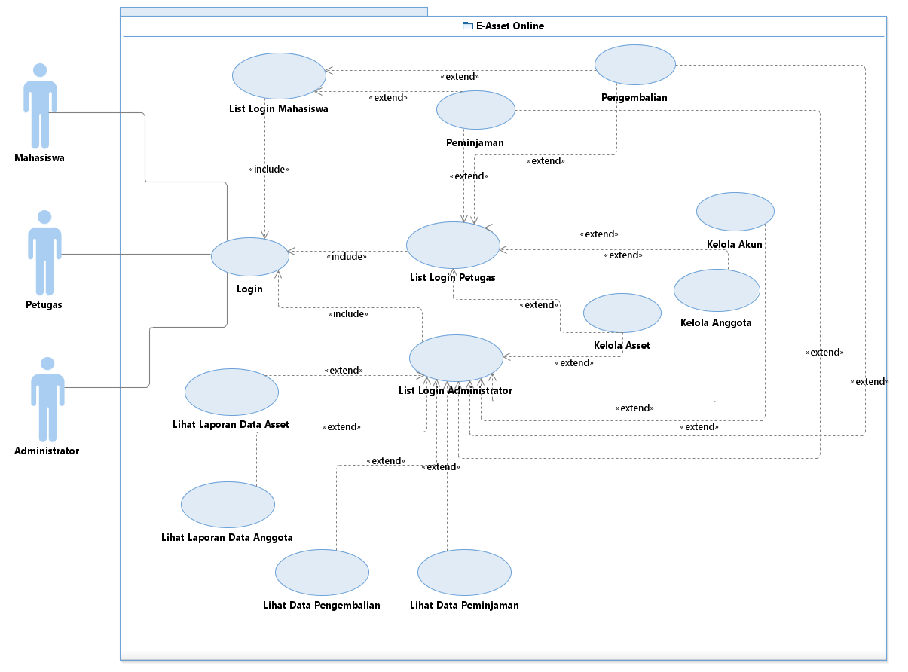
UML DIAGRAM

Slide 5
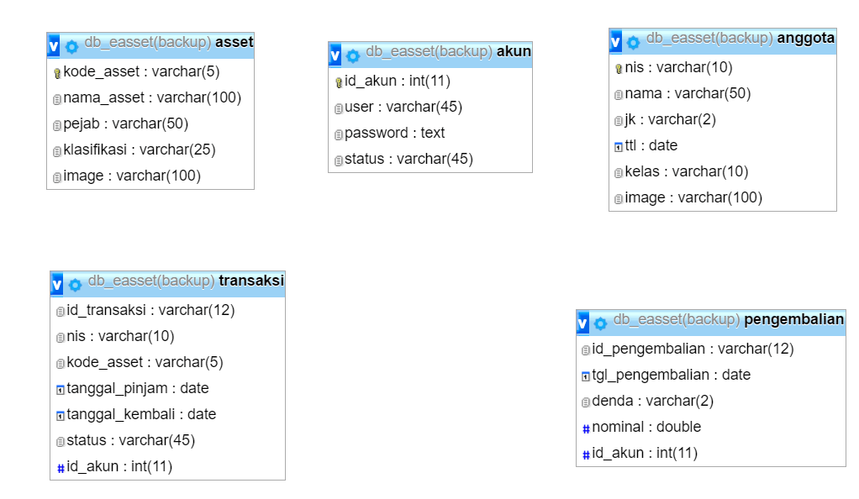
DATABASE

Slide 6
Wassalamu’alaikum Terima Kasih
Hurub Hambangun Praja
"Semangat Membangun Negeri"

